Slide 1
Perception
Prof. James R. Schmidt
james.schmidt@u-bourgogne.fr

Slide 2
PowerPoint
http://leadserv.u-bourgogne.fr/~jschmidt/
Notes:
Avant de commencer, je tiens à communiquer que tous mes matériaux seront disponibles sur mon site web. Je fournirai non seulement les diapositives, mais aussi l’ensemble de PowerPoint avec toutes mes notes. Les notes correspondent, approximativement, à ce que je vais dire oralement. Ainsi, vous aurez une deuxième version écrite du cours, ce qui, je pense, sera très utile pour étudier. En effet, une chose que nous savons de la recherche sur l’apprentissage, c’est que voir le même matériel dans plusieurs contextes renforce l’apprentissage.

Slide 3
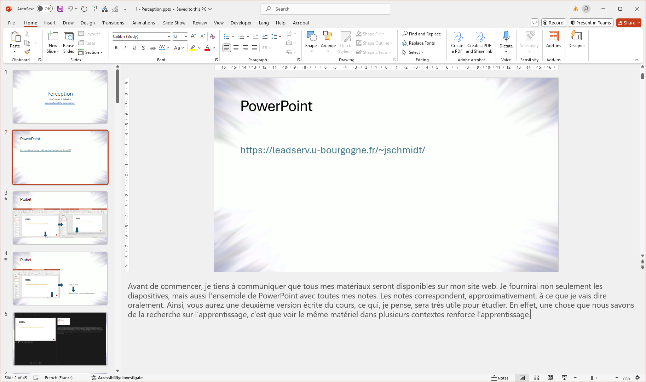
PowerPoint
Notes:
Une façon de voir les notes est de cliquer sur l’onglet « notes » en bas. Cela ouvrira le volet des notes.

Slide 4
PowerPoint
Cliquer droit
Sélectionner « Mode présentateur »
Notes:
Une autre façon de voir les notes est encore plus intéressante. Vous pouvez regarder le PowerPoint, y compris toutes les animations et vidéos, et lire les notes en même temps. Pour ce faire, commencez d’abord une présentation. Après avoir démarré une présentation, si vous ne voyez qu’une diapositive plein écran, cliquez avec le bouton droit sur l’écran. Un menu s’ouvrira et vous pourrez sélectionner « Mode présentateur ».

Slide 5
PowerPoint
Notes:
Cela vous donnera un écran qui ressemble à ceci. La diapositive actuelle est à gauche et les notes sont à droite.

Slide 6
La psychologie, c’est quoi ?
L’étude scientifique de l’esprit humain
Le projet de la psychologie est d’élaborer une connaissance sur l’humain, élaborée à partir de faits concrets qui ont été obtenus dans un effort pour saisir le réel tel qu’il est, et non tel que nous souhaitions qu’il soit
Notes:
Qu’est-ce que la psychologie? La psychologie est la « science de l’esprit ». La psychologie cognitive reprend les mêmes méthodes utilisées en sciences, c’est-à-dire la méthode hypothético-déductive. C’est-à-dire que le projet de la psychologie est d’élaborer une connaissance sur l’humain, élaborée à partir de faits concrets qui ont été obtenus dans un effort pour saisir le réel tel qu’il est, et non tel que nous souhaitions qu’il soit. En d’autres termes, nous étudions le comportement humain avec la méthode scientifique.

Slide 7
NORMAL
Psychologie cognitive
Psychologie générale
Psychologie différentielle
Psychologie expérimentale
Psychologie de l’éducation
Psychologie génétique
Psychologie du travail
Psychologie industrielle
Ethologie
Psychologie sociale
Psychophysiologie
SOCIAL
BIOLOGIQUE
Ethnopsychiatrie
Psychopharmacologie
Neuropsychologie
Antipsychiatrie
Psychopathologie
Psychologie clinique
Psychiatrie
Psychanalyse
PATHOLOGIQUE
Notes:
La psychologie considère l’être humain comme un organisme vivant soumis à des contraintes biologiques et sociales. Ces contraintes le conduisent à avoir un comportement « normal » ou « pathologique ».
--Il existe de nombreux sous-domaines de recherche en psychologie, certains se concentrant sur l’aspect plus biologique des choses, d’autres davantage sur le comportement social. Les domaines diffèrent également dans leur focalisation sur le fonctionnement normal par rapport au fonctionnement pathologique.
--La psychopathologie est l’étude scientifique et clinique des troubles psychiques (ou troubles mentaux) et la visée de la psychologie clinique est de faire accéder le patient à la cessation de ses souffrances psychiques.
--La psychologie sociale est la branche de la psychologie qui étudie de façon empirique comment « les pensées, les émotions et les comportements des individus sont influencés par la présence réelle, imaginaire ou implicite d’autres personnes » (Allport, 1985), donc l’être humain dans un contexte social.
--La neuropsychologie est une branche de la psychologie qui s’intéresse aux relations entre le cerveau et le fonctionnement psychologique (fonctions cognitives, comportements et émotions) au moyen d’observations menées auprès de sujets normaux ou de patients présentant des lésions cérébrales d’origines diverses.
--Il existe de nombreux autres sous-domaines de la psychologie, mais je parlerai principalement de psychologie cognitive dans ce cours. La psychologie cognitive étudie les grandes fonctions psychologiques de l’être humain, les mécanismes de l’esprit humaine, par exemple: la perception, l’attention, la mémoire, l’apprentissage, le langage, le raisonnement et la résolution de problèmes. La psychologie cognitive est l’étude de l’ensemble des états mentaux et l’ensemble des processus psychiques, en résumé: l’étude des activités mentales, qui fournissent à l’homme une représentation interne, une analyse de données externes, et ce, à des fins de prise de décisions et/ou d’actions.

Slide 8
La méthode expérimentale en psychologie
Introspection ? « regarder à l’intérieur de soi »
Non : on n’a pas accès directement aux mécanismes, aux représentations et aux processus mentaux
Le sens commun ? « ce que nous croyons être vrai »
Non plus : de nombreuses croyances sont fausse
Notes:
La méthode expérimentale en psychologie
Et comment étudions-nous les « mécanismes de l’esprit »? Il s’agit d’un petit détail de méthodologie de recherche, mais il nous permettra également d’aborder un premier biais cognitif.
--Introspection: Une possibilité, qui existe depuis l’époque des philosophes anciens, est l’introspection. L’introspection est une séance d’attention portée à ses propres sensations, états ou pensées, bref l’acte de « regarder à l’intérieur » de soi. Non. Cela ne fonctionne pas. Il faut bien comprendre qu’on n’a pas accès directement aux mécanismes, aux représentations et processus mentaux. L’introspection ne marche pas pour obtenir des vérités sur le fonctionnement mental.
--Le sens commun: De même, il y a aussi des « vérités » qui viennent du sens commun, ce que nous croyons être vrai. Parfois, les idées qui viennent du sens commun ou de l’introspection sont vraies, mais il faut les tester, analyser et reproduire. Par exemple, on « sait » qu’il est mieux de bien dormir avant un examen, car le sommeil facilite la mémorisation. C’est généralement quelque chose de bien connu, mais le chercheur doit trouver un moyen de vérifier ce fait, il va élaborer des explications et tester des hypothèses.
--Sinon, il fait de la psychologie du café du commerce sans validité scientifique. De plus, il y a de nombreuses croyances qui sont fausses.

Slide 9
Observation ou Expérimentation ?
Deux grandes méthodes d’études scientifiques…
1) L’observation a un but uniquement descriptif :
Le chercheur va observer les comportements en milieu naturel en tentant de décrire le plus objectivement possible
Mais… c’est une méthode exploratoire
Relativement limitée : permet d’établir des corrélations (liens) entre deux phénomènes
Notes:
La psychologie est considérée comme une science car elle utilise des méthodes scientifiques pour décrire et expliquer les comportements et processus mentaux. On distingue classiquement deux grandes méthodes d’études scientifiques: l’observation et l’expérimentation.
1) L’observation a un but uniquement descriptif:
Le chercheur va observer les comportements en milieu naturel en tentant de décrire le plus objectivement possible. Il va tenter d’être le plus discret possible pour ne pas influer sur le comportement de l’individu dans son environnement.
--MAIS… C’est une méthode exploratoire. Et cette méthode est relativement limitée: elle permet uniquement d’établir des corrélations (liens) entre deux phénomènes.

Slide 10
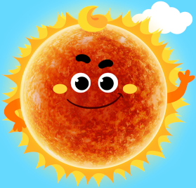
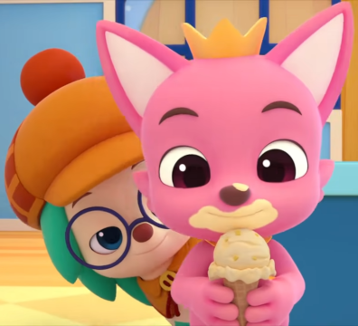
Corrélation ≠ causalité
Corrélation, mais deux phénomènes sont indépendants
Les deux phénomènes observés peuvent être complètement indépendants (sans qu’on ait trouvé de lien)
Notes:
CORRELATION n’est PAS CAUSALITE. Une corrélation n’implique pas forcément un lien de cause à effet. Les deux phénomènes observés peuvent être expliqués par autre chose…
--Par exemple, on remarque que sur les plages, plus les gens mangent de glaces, et plus on constate que les baigneurs sont attaqués par les requins? Ces deux phénomènes sont indépendants, les requins ne sont pas dotés de capteurs de sucres. Le point commun, c’est le soleil, plus il y de soleil et plus les gens mangent des glaces, et plus il y a de soleil et plus les gens se baignent et sont susceptibles de se faire attaquer par des requins.
Les deux phénomènes observés peuvent être complètement indépendants (sans qu’on ait trouvé de lien).

Slide 11
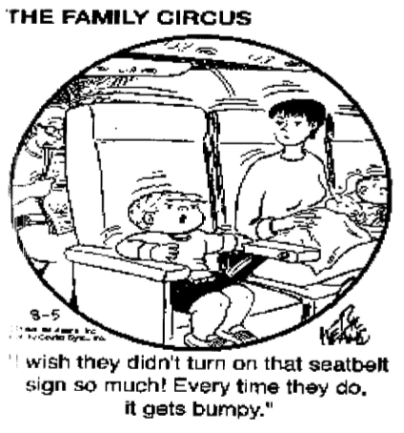
« J’aimerais bien qu’ils arrêtent ce voyant de ceinture. A chaque fois qu’ils l’allument, ça bouge de partout. »
Notes:
Voici quelques autres exemples de fausses corrélations pour le plaisir. Ici, l’enfant dit: « J’aimerais bien qu’ils arrêtent ce voyant de ceinture. A chaque fois qu’ils l’allument, ça bouge de partout. » Il a mal interprété la direction de la causalité, pensant que la lumière provoque la turbulence plutôt que dans l’autre sens.

Slide 12
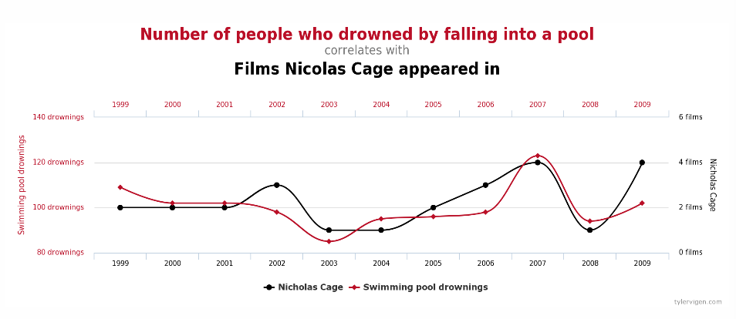
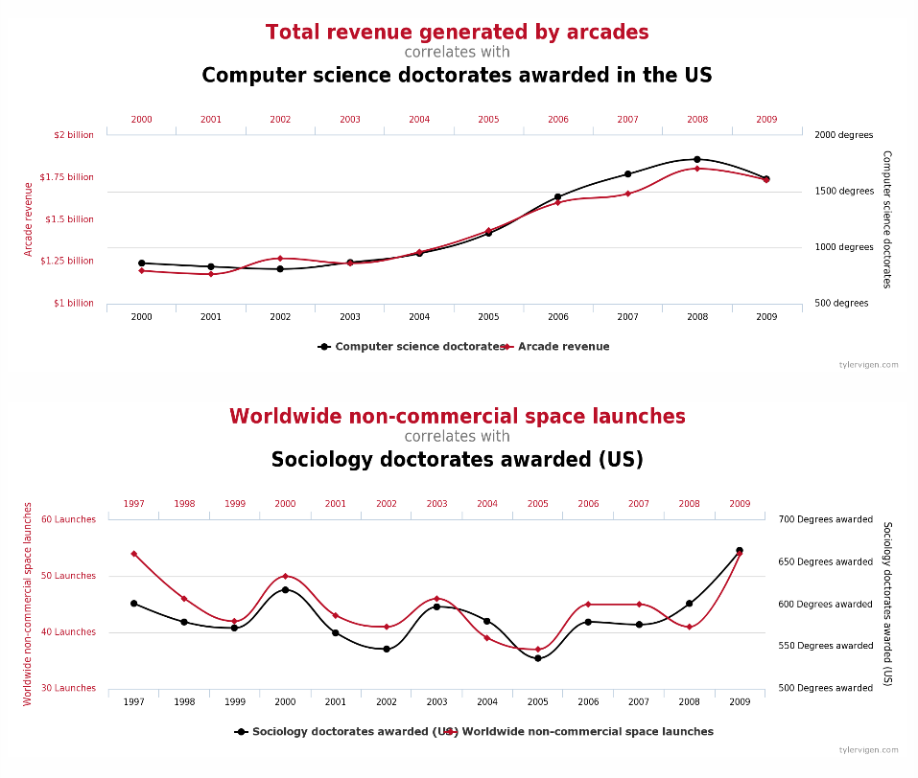
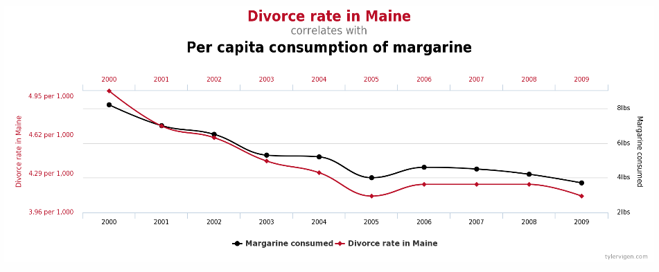
Notes:
Quelques exemples de corrélations étranges entre des variables dont il y a peu de chances qu’elles soient liées par une quelconque causalité (tiré du site « spurious correlations »). Les médias sur internet (et les complotistes) adorent rapporter des corrélations et les confondre avec des causalités. C'est parfois involontaire, mais c’est souvent dans des buts de manipulation.
--Le nombre de divorce dans l’état du Maine est très fortement corrélé avec la quantité de margarine consommée par les Américains. La véritable cause de cette corrélation est le temps. Au fil des ans, nous mangeons de moins en moins de margarine. En même temps, au fil des ans, le nombre de divorces a diminué.
--Le nombre de personnes qui se noient en tombant dans les piscines et le nombre de films dans lesquels Nicolas Cage apparait). Pourquoi cette corrélation? Qui sait. Mais ce n’est bien sûr pas causal.
--Autres exemples:
--Le chiffre d'affaires annuel des centres commerciaux américains et le nombre annuel de doctorats en informatique.
--Le nombre de lancement d’engin spatiaux non-commerciaux dans le monde (satellites militaires par exemple) et le nombre de thèse annuel en sociologie aux US).

Slide 13
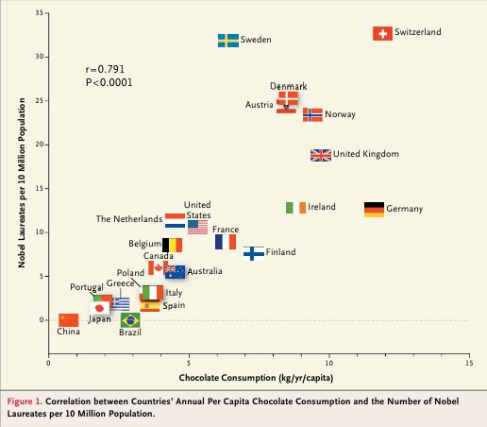
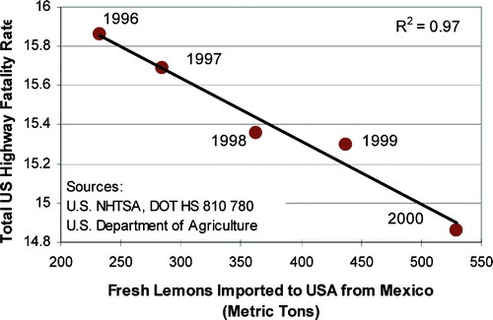
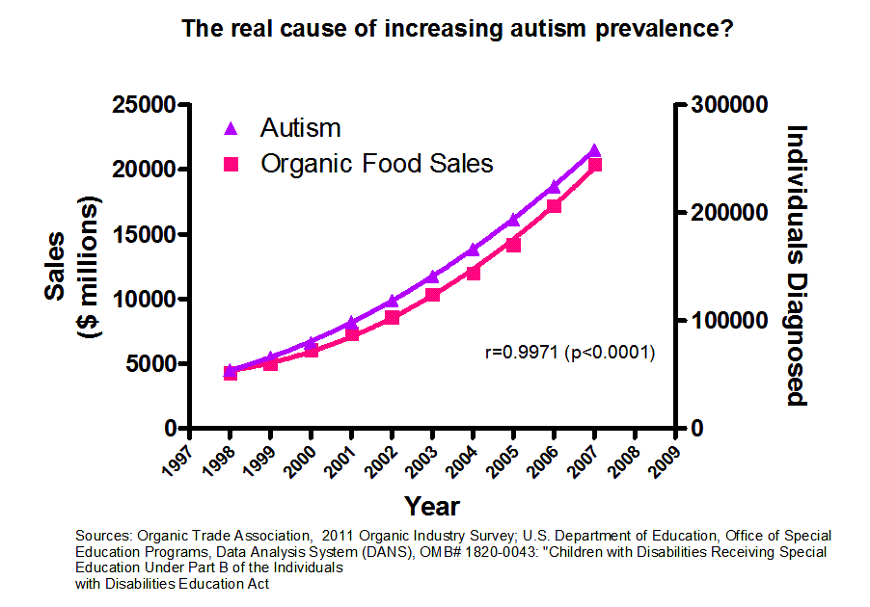
Notes:
Dans une publication mal documentée et non répliquée, certains ont trouvé une corrélation entre les vaccins et l’autisme. Mais ici on voit une corrélation entre la consommation de la nourriture bio et le nombre de diagnoses de l’autisme. Alors que la vraie cause de l’autisme n’est pas les vaccins, mais la nourriture bio! Bien sûr, ce n’est ni l’un ni l’autre. Encore une fois, la vraie casse est le temps. Avec le temps, nous mangeons de plus en plus d’aliments bio. Aussi avec le temps, nous diagnostiquons mieux l’autisme. Il n’y a pas vraiment plus de cas d’autisme, mais nous le diagnostiquons mieux.
--Autres exemples…
--Le nombre de voiture japonais vendues aux US et le nombre de suicide par crash en voiture.
--Plus les Etats-Unis importent de citrons du Mexique et plus les accidents sur autoroute diminuent!
--Il y a une corrélation entre le nombre de prix Nobel remporté par un pays et la quantité annuelle de chocolat ingérée par habitant! Mais il y a le même genre de corrélations avec le nombre de serial killer par pays!

Slide 14
Extrait de : http://passeurdesciences.blog.lemonde.fr/2012/11/21/le-chocolat-engendre-t-il-des-tueurs-en-serie/
« Même si les chercheurs, de par leur formation, sont habitués à se méfier du passage hâtif de la corrélation au lien de cause à effet, il arrive parfois qu’ils se laissent prendre au piège. J’ai ainsi le souvenir d’une étude parue dans Nature en 1999 montrant que les petits enfants s’endormant avec la lumière allumée étaient souvent plus myopes que les autres. D’où une campagne médiatique pour prévenir des méfaits des veilleuses. N’ayant pu confirmer ce résultat, d’autres scientifiques se sont attaqués autrement au problème et se sont rendus compte, quelques mois plus tard, que c’était dans les familles où les parents étaient myopes que l’on laissait plus volontiers la lumière dans la chambre des enfants. La myopie étant essentiellement héréditaire, la corrélation s’expliquait d’une tout autre manière… »
Notes:
Ces exemples sont farfelus mais si on observe une corrélation, il est facile de mal l’interpréter.
--Même les experts peuvent faire ce type d’erreur. Par exemple, voici un extrait d’un article du site Lemonde.
Même si les chercheurs, de par leur formation, sont habitués à se méfier du passage hâtif de la corrélation au lien de cause à effet, il arrive parfois qu’ils se laissent prendre au piège. J’ai ainsi le souvenir d’une étude parue dans Nature en 1999 montrant que les petits enfants s’endormant avec la lumière allumée étaient souvent plus myopes que les autres. D’où une campagne médiatique pour prévenir des méfaits des veilleuses. N’ayant pu confirmer ce résultat, d’autres scientifiques se sont attaqués autrement au problème et se sont rendus compte, quelques mois plus tard, que c’était dans les familles où les parents étaient myopes que l’on laissait plus volontiers la lumière dans la chambre des enfants. La myopie étant essentiellement héréditaire, la corrélation s’expliquait d’une tout autre manière…

Slide 15
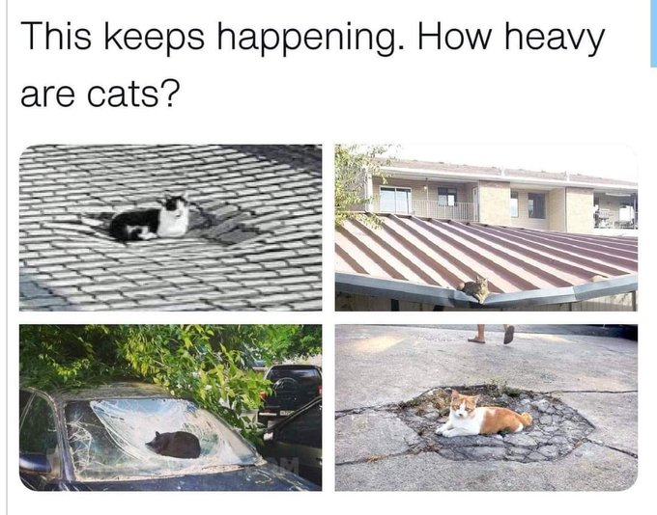
Notes:
Bref... CORRELATION n’est PAS CAUSALITE! « Cela continue de se produire. Quel est le poids des chats? »

Slide 16
Le problème ?
Illusion de concomitance
Le cerveau humain est câblé pour penser que lorsque deux choses sont concomitantes, la seconde a du être causée par la première
Mais… c’est loin d’être toujours le cas
Notes:
Quel est le problème? Souvent chez les non-experts (ou chez les experts), il y a illusion de concomitance. Le cerveau humain est câblé pour penser que lorsque deux choses sont concomitantes (i.e., deux phénomènes sont observés souvent au même moment et/ou au même endroit), la seconde a du être causée par la première. C’est possible et c’est ce qu’on cherche à découvrir et comprendre en science mais c’est loin d’être toujours le cas. La corrélation peut s’expliquer par une pure coïncidence.
Ainsi trouver des explications par la méthode de l’observation est très limité. La psychologie utilisera donc plutôt la méthode d’expérimentation dont le pouvoir explicatif est incomparablement plus fort. A→ B (ou B a été causé par A).

Slide 17
La méthode expérimentale
Variable indépendante
Variable dépendante
8 heures de sommeil
Médicament
Nuit de sommeil
Note d’examen
Symptômes
4 heures de sommeil
Placebo
Pas de sommeil
Notes:
Dans la recherche expérimentale, nous manipulerons directement une variable, ce que nous appelons une variable indépendante, et nous mesurerons un résultat (e.g., un comportement), quelque chose que nous appelons une variable dépendante.
--Par exemple, si nous réutilisons l’exemple de l’effet du sommeil sur la réussite à l’examen, nous pourrions demander à un groupe de participants (sélectionnés au hasard) de dormir une nuit complète avant un examen. Et nous demanderons à un autre groupe de ne pas dormir (peut-être pas une étude éthique). Ensuite, nous pouvons comparer les résultats de l’examen pour les deux groupes. Si le groupe qui a dormi a des résultats d’examen statistiquement plus élevés que l’autre groupe, alors nous pouvons conclure que le sommeil aide. Si nous manipulons cette variable, nous savons donc qu’il ne s’agit pas seulement d’une corrélation, mais plutôt d’une causalité.
--Ou comme une autre version de cette étude, nous pourrions laisser les deux groupes dormir, mais manipuler le nombre d’heures de sommeil, par exemple, 8 heures pour un groupe et 4 pour l’autre.
--Ou dans un contexte médical, nous pourrions comparer deux groupes, l’un qui prend un nouveau médicament et l’autre qui prend un placebo. Nous pouvons ensuite comparer les symptômes pour voir si le groupe qui prend le médicament s’est amélioré davantage que le groupe témoin placebo.

Slide 18
Les domaines d’étude de la psychologie cognitive
Perception
Attention
Mémoire
Apprentissage
Langage
Raisonnement
Résolution de problèmes
extraire l’information
sélection l’information pertinente
stocker et récupérer l’information
représenter systèmes complexes d’information
communiquer des informations
exploiter des informations
planifier les traitements de l’information
Notes:
Tous les domaines de la psychologie cognitive, d’une manière ou d’une autre, impliquent l’étude de la façon dont nous traitons l’information que nous recevons de l’environnement, des sens. Nous pouvons penser à différents domaines de recherche en psychologie comme l’étude de différents niveaux de ce traitement de l’information, du traitement initial des données sensorielles, au stockage et à la récupération d’informations significatives de la mémoire à long terme, aux processus actifs de raisonnement et de pensée supérieure. Spécifiquement: La perception → implique l’extraction de l’information, le traitement initial des entrées sensorielles.
Attention → implique la sélection de l’information pertinente. C’est-à-dire une sorte de décision sur les informations qui doivent être traitées plus en détail et celles qui peuvent être ignorées. La mémoire → implique le stockage et la récupération de l’information.
Apprentissage → implique la représentation de systèmes complexes d’information. Le langage → est utilisé pour communiquer des informations, pour partager ou recevoir des connaissances avec d’autres personnes. La raisonnement → implique l’exploitation des informations, c’est-à-dire prendre des informations, combiner des informations et les utiliser pour créer de nouvelles connaissances. La résolution de problèmes → nécessite la planification du traitement de l’information, de prendre les informations dont nous disposons et de déterminer un moyen de résoudre le problème.

Slide 19
LA PERCEPTION
Extraire la valeur informative des stimulations de l’environnement : première forme de connaissance
Notes:
La perception
Comme un musée, notre corps est bardé de capteurs qui renseignent le cerveau sur ce qui se passe à l’extérieur comme à l’intérieur de notre organisme. Certains de ces dispositifs de détection sont « automatiques », inconscients (récepteurs de la pression sanguine, récepteurs du taux de sucre, récepteurs des muscles et tendons, etc.) mais d’autres éveillent des sensations conscientes, parfois « descriptibles » qui, pour cette raison, sont étudiées en psychologie. Ces sensations correspondent approximativement aux cinq sens traditionnels: toucher, goût, odorat, audition et vision.
-Lorsque nous parlons de perception, nous parlons de notre capacité à extraire la valeur informative des stimulations de l’environnement. La perception sensorielle est la perception « immédiate » (le tout premier traitement de l’information) que nos sens nous livrent, comme des informations directes. C’est notre première forme de connaissance. Cela s’applique à tous les sens, mais aujourd’hui, nous allons parler un peu de la perception visuelle.

Slide 20
Traitement dirigés par les données sensorielles vs traitement dirigés par les connaissances
connaissances
traitement ascendant
(bottom-up)
traitement descendant
(top-down)
données sensorielles
Notes:
Lorsque nous reconnaissons des formes, nous avons l’impression de le faire sans effort. Nous n’avons aucunement conscience de ce qui se passe dans notre système cognitif. La reconnaissance a lieu pratiquement instantanément, sauf dans certains cas.
--Il y a 2 grandes familles de traitement de l’information dans le domaine de la perception :
→ traitements dirigés par les données sensorielles et
→ les traitements dirigés par les connaissances.
--Le traitement ascendant (bottom-up) est une explication des perceptions qui commencent par un stimulus entrant et progressent vers le haut jusqu’à ce qu’une représentation de l’objet se forme dans notre esprit. Ce processus suggère que notre expérience perceptive est entièrement basée sur les stimuli sensoriels que nous rassemblons en utilisant uniquement les données disponibles à partir de nos sens. Le traitement ascendant peut être défini comme une analyse sensorielle qui commence au niveau d’entrée avec ce que nos sens peuvent détecter. Cette forme de traitement commence par les données sensorielles et va jusqu’à l’intégration par le cerveau de ces informations sensorielles. L’information est transportée dans une direction en commençant par la rétine et en passant par le cortex visuel. Ce processus suggère que le traitement commence par une perception des stimuli et est alimenté par des mécanismes de base développés au cours de l’évolution. Contrairement au traitement descendant, le traitement ascendant est purement axé sur les données et ne nécessite aucune connaissance ou apprentissage préalable. Le traitement ascendant s’effectue au fur et à mesure.
--Les processus descendants (top-down) contrôlent l’information sensorielle à partir de l’expérience et les connaissances, et constituent donc des processus de haut niveau cognitif prenant suite à l’identification perceptive. En d’autres termes, les connaissances que nous avons activées en mémoire influencent la façon dont nous traitons l’information à un niveau inférieur.

Slide 21
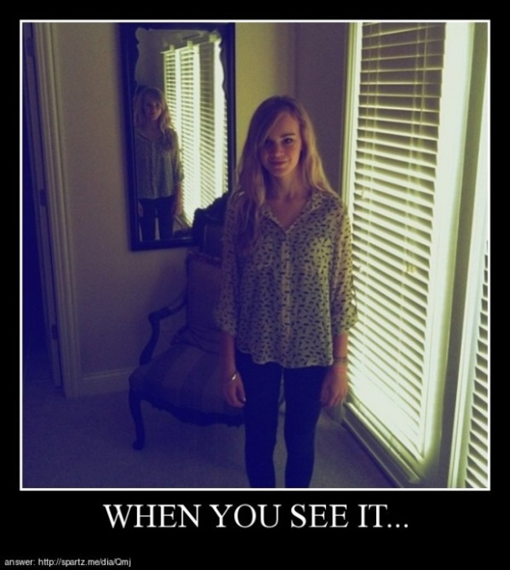
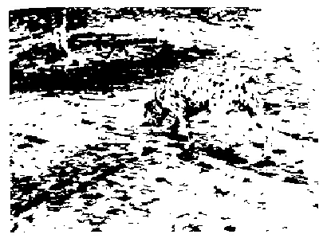
Traitement dirigés par les données sensorielles vs traitement dirigés par les connaissances
connaissances
traitement ascendant
(bottom-up)
traitement descendant
(top-down)
données sensorielles
Notes:
Par exemple, regardez cette image. Au début, cela ressemblera à des points noirs aléatoires sur un écran blanc. Après l’avoir regardé pendant un moment, vous verrez soudainement une image cachée. Levez la main lorsque vous voyez l’image cachée. Finalement, vous verrez une image cachée d’un chien (en particulier, un dalmatien), et peut-être la base d’un arbre en arrière-plan. Cette perception du chien n’est pas basée exclusivement sur les informations visuelles. Le système cognitif essaie de donner un sens à l’information et utilise la connaissance sémantique pour construire une perception qui a du sens. C’est ce qu’on appelle le « top-down », car c’est la connaissance dans les domaines cognitifs « supérieurs » (top) qui se déplace vers le bas (down) pour influencer votre perception (de niveau inférieur). Une fois que vous avez détecté le chien, vous ne pouvez pas l’ignorer. Vos connaissances biaisent votre perception.
--Formulé d’une manière légèrement différente, lorsque nous voyons pour la première fois une image (ou le monde réel), nous commençons par traiter les petits éléments de l’image: chaque point et chaque ligne, éventuellement les formes plus grandes. Notre cerveau essaie de prendre tous ces morceaux d’information et de les combiner d’une manière interprétable. En d’autres termes, nous ne voyons pas directement les objets complexes. Au contraire, notre cerveau a besoin de construire une représentation des objets que nous voyons, comme un puzzle. Une fois que nous avons interprété ce que nous voyons à un niveau plus significatif (sémantique), cette connaissance influence la façon dont nous traitons les points de données individuels (l’information sensorielle). En effet, vous ne pourrez plus jamais regarder cette image sans voir le chien directement.

Slide 22
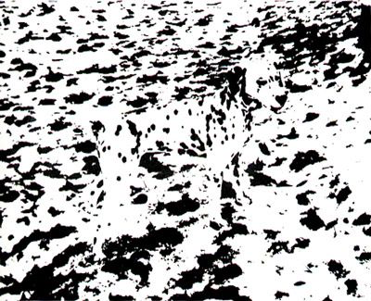
Traitement dirigés par les données sensorielles vs traitement dirigés par les connaissances
connaissances
traitement ascendant
(bottom-up)
traitement descendant
(top-down)
données sensorielles
Notes:
De même, la connaissance qui est déjà activée biaisera également fortement votre perception. Par exemple, avec l’image précédente, vous n’avez peut-être pas détecté l’image du chien sans indice. Ou même si vous avez détecté le chien, il a peut-être fallu un certain temps pour le remarquer. Cependant, si je présente cette nouvelle image, avec une image cachée conceptuellement similaire (d’un autre dalmatien), vous la détecterez presque immédiatement. Ce chien n’est pas plus facile à détecter que le premier que je vous ai montré, mais vous le voyez plus tôt, car vous aviez déjà un dalmatien en tête.
--Ces illusions visuelles peut illustrer comment les processus ascendants et descendants influencent notre perception du monde. Pour percevoir le chien dalmatien, notre cerveau doit se représenter ses contours à partir de la forme de certaines taches noires (traitement ascendant). Mais si nous utilisions uniquement un traitement ascendant, ces taches d’encre continueraient à ressembler à des formes aléatoires sur papier. Cependant, parce que notre cerveau est prédisposé à percevoir les visages et à cause des processus descendants, nous commencerons probablement à voir l’image dans ces formes ambiguës.
--Alors que les deux processus sont souvent présentés comme des théories concurrentes, les deux jouent un rôle important dans la perception. L’enjeu de ces deux types de traitement: les premiers (bottom-up) nous assurent un minimum d’objectivité sur notre environnement. Le deuxième (top-down) facilite le traitement, on a moins d’énergie cognitive à mettre. Ces processus interviennent toujours, il faut un bon équilibre entre les deux.

Slide 23
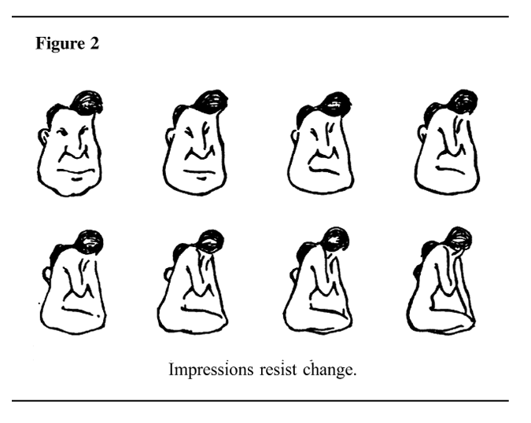
Notes:
Ici, nous voyons un autre exemple de la façon dont la connaissance influence notre perception. Si on regarde cette première image, c’est clairement l’image d’un visage (visage d’un homme). Ce n’est pas une image de qualité photographique d’un visage (nous verrons pourquoi bientôt). C’est un peu stylisé. Mais il y a une interprétation claire du dessin.
--Cette image est légèrement différente, mais ressemble toujours à un visage.
--Et la même chose.

Slide 24
Notes:
Et la même chose. Cette dernière image semble surtout un peu déformée, mais on perçoit tout de même le visage d’un homme (normalement).

Slide 25
Notes:
Si vous regardez cette image, elle ressemble clairement à une silhouette de femme. Encore une fois, ce n’est pas un dessin de qualité photographique, mais l’interprétation du dessin est relativement claire. --Cette image est légèrement différente, mais ressemble toujours à une silhouette de femme.
--Et la même chose.

Slide 26
Notes:
Et la même chose. Comme la première séquence d’images, la dernière image semble ici particulièrement déformée, mais on a toujours tendance à voir la même image de la silhouette d’une femme.
--Mais voici quelque chose qui pourrait vous surprendre...

Slide 27
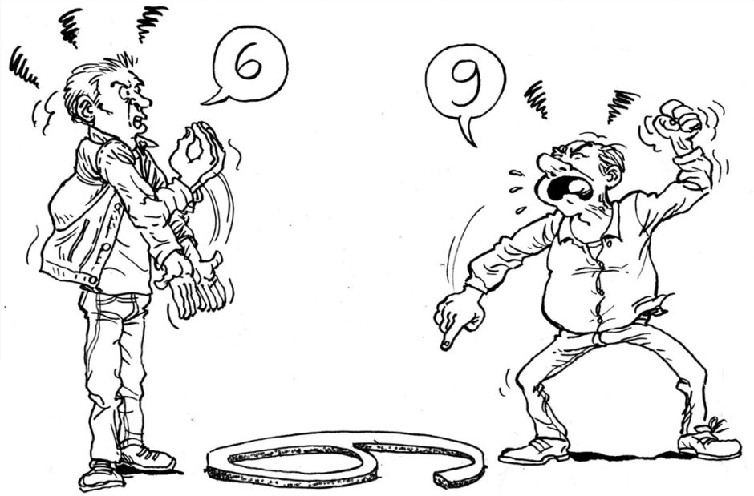
Notes:
Ces deux images sont identiques (ou presque identique). Initialement, nous les avons vus différemment. Pourquoi? En raison du contexte. On est pris en cours de la perception d’un visage du côté gauche et de la perception d’une silhouette du côté droit. Pourtant, c’est la même image, mais a gauche on part de la perception d’un visage, a droit on part de la perception d’une silhouette. En d’autres termes, le contexte qui est établi avec les premières images de la séquence nous amène à interpréter les images suivantes de la séquence de la même manière. En d’autres termes, le concept que nous avons activé dans la mémoire biaise la façon dont nous traitons les caractéristiques des images et dont nous construisons une représentation mentale de l’image.
→C’est-à-dire, un même stimulus peut donner lieu à des perceptions différentes selon le contexte.
--Pour le béhaviorisme le stimulus n’est pas ambigu, pour le cognitiviste il et ambigu.
--Pensez à l’expression : « je n’en crois pas mes yeux » → ce qu’on voit n’est pas simple, une même réalité peut être perçu de manière différente.

Slide 28
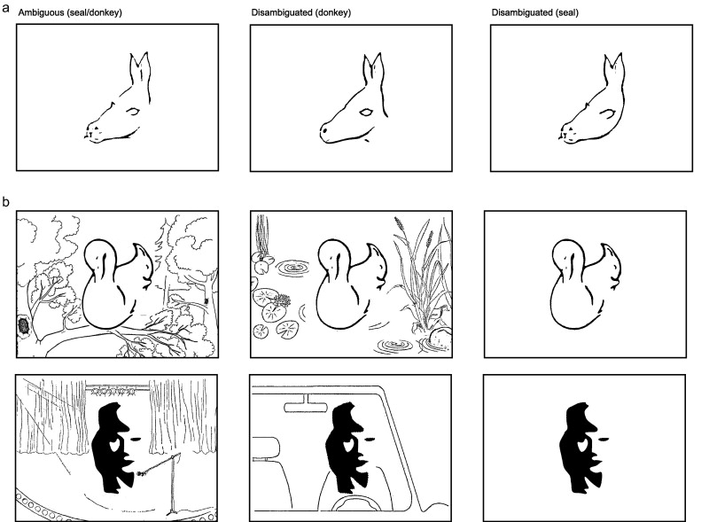
Notes:
Voici un autre exemple. Que voyez-vous? Peut-être un âne? Ou peut-être un phoque? Cette image peut être facilement interprétée dans les deux sens.

Slide 29
Notes:
Si nous changeons un peu les lignes, nous pouvons désambiguïser les deux. L’image au milieu ressemble clairement à un âne (et non à un phoque). L’image de droite ressemble clairement à un phoque (et non à un âne).

Slide 30
Notes:
Rapidement, voici deux autres exemples. La même image avec un arbre en arrière-plan est probablement perçue comme un écureuil. Avec un étang en arrière-plan, il est perçu comme un canard ou un cygne. Mais les lignes sont identiques dans les deux images, comme vous pouvez le voir à droite. --De même, cette image avec une scène en arrière-plan peut être perçue comme un gars jouant d’un saxophone, alors qu’avec une voiture en arrière-plan, elle est perçue comme un visage. Encore une fois, c’est la même image (comme vous le voyez à droite). La seule différence est que l’image est placée dans deux contextes différents.
--Dans tous ces exemples, nous pouvons voir que notre interprétation de l’information sensorielle n’est pas basée sur un traitement purement ascendant. Les concepts qui sont activés à un niveau cognitif supérieur influencent la façon dont nous rassemblons les données sensorielles et interprétons ce que nous voyons.

Slide 31
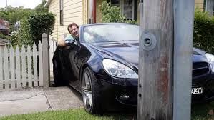
D’accord, mais dans la vraie vie ?
Notes:
Ces exemples peuvent sembler quelque peu artificiels. Vous pourriez penser que normalement vous pouvez voir des objets dans le monde « directement » sans avoir besoin d’utiliser les connaissances pour construire une perception. En d’autres termes, vous pourriez imaginer que le traitement ascendant est tout ce qui est nécessaire pour traiter des images du monde réel. Mais ce n’est souvent pas vrai.
--Par exemple, que voyez-vous ici? Sûrement, vous voyez une voiture. Notez cependant que la voiture est obstruée par un poteau téléphonique. Pourtant, vous percevez la voiture « entière » sans difficulté. Vous ne percevez certainement pas deux « demi-voitures ». Vous ne réalisez peut-être même pas que votre système cognitif doit faire un effort pour détecter cet objet, pour déterminer qu’il voit un objet.
--Dans d’autres cas, la capacité de trouver des objets est importante à des fins de survie. Par exemple, pouvez-vous voir la menace possible ici? Les couleurs du couguar sont similaires à l’environnement environnant et l’animal est obstrué par des branches d’arbres, mais notre système perceptif peut (éventuellement) détecter la menace.

Slide 32
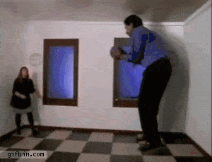
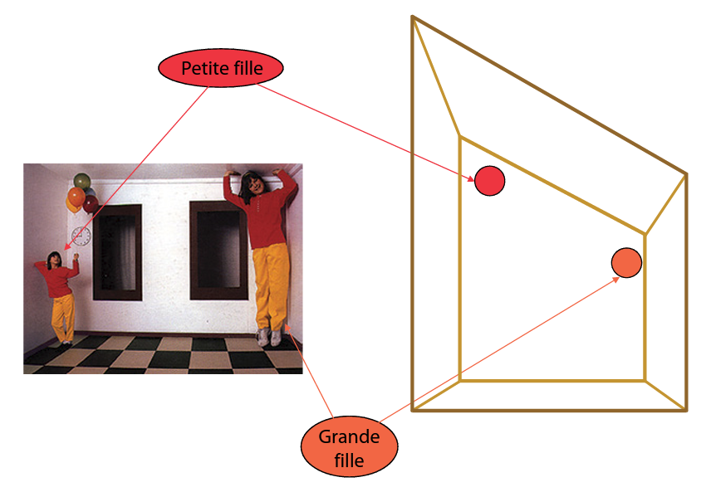
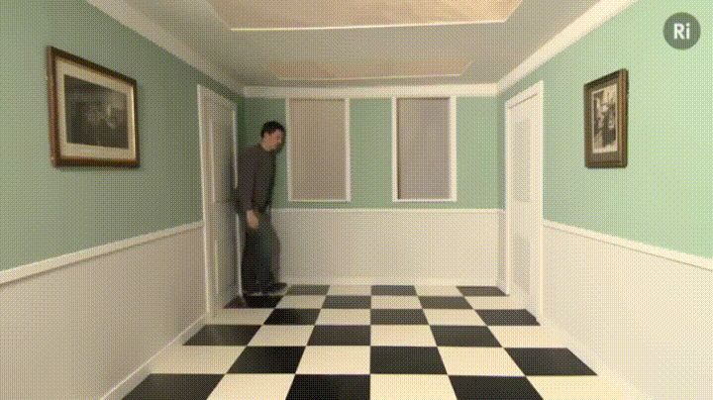
Le rôle des connaissances
Notes:
Le rôle des connaissances antérieures a systématiquement été étudié par Adelbert Ames en créant des situations de conflit entre les caractéristiques optiques de l’image rétinienne et les connaissances antérieures. La chambre de Ames, restée célèbre, consiste à fabriquer une pièce qui paraît rectangulaire vue en vision restreinte (par un petit trou) mais qui en fait est truquée. La chambre est trapézoïdale dans plusieurs de ses dimensions, hauteur et profondeur, les fenêtres et le plancher étant également dessinés en fonction des lois de la perspective. Tout se passe bien pour le sujet lorsque cette chambre truquée est vide, le sujet la voit comme une pièce rectangulaire tout à fait normale. Mais le conflit survient si l’on place des personnages dans deux parties de la pièce; l’enfant placé dans la partie située plus près de l’œil va paraître démesurément grand par rapport à l’autre, et l’inverse se produira si l’on permute les places.

Slide 33
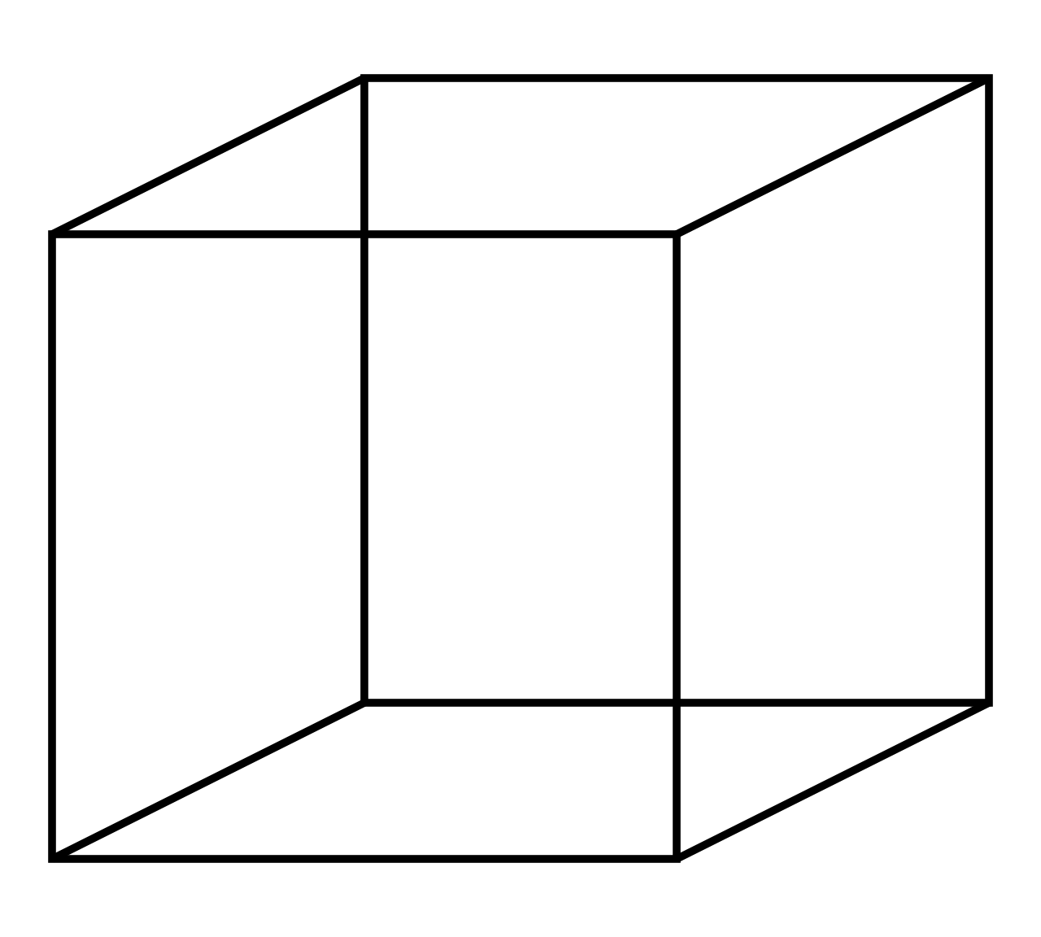
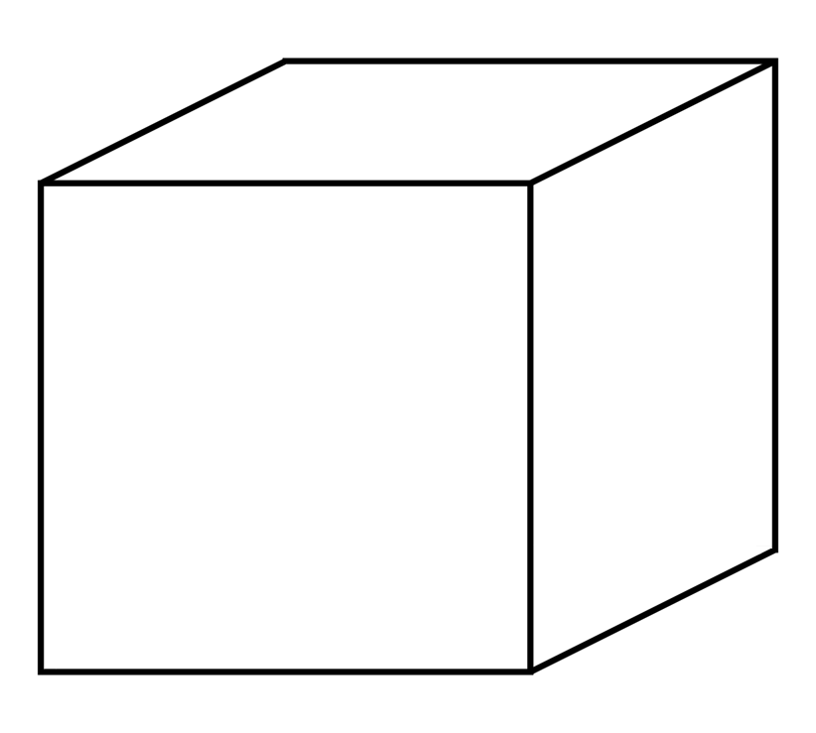
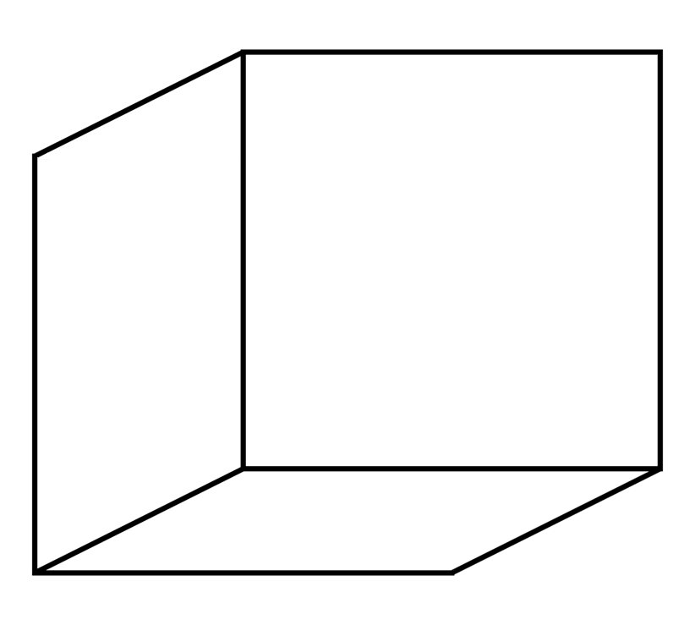
Le rôle des connaissances
Notes:
Le cube de Necker est un dessin ambigu. C’est un dessin des arêtes d’un cube en perspective cavalière, ce qui signifie que les bords parallèles du cube sont dessinés avec des lignes parallèles sur le dessin. Quand deux lignes se croisent, le dessin ne montre pas laquelle est devant et laquelle est derrière. Ceci rend le dessin ambigu; il peut être interprété de deux manières différentes. Quand une personne observe le dessin, elle remarquera alternativement chacune des deux interprétations valides (c’est une perception « multistable »).
--Le cube de Necker est utilisé en théorie de la connaissance et permet de contre-attaquer le réalisme naïf, concept qui veut que le monde soit tel que nous le percevons. Le cube de Necker semble démonter cette théorie: nous voyons un cube, mais en réalité il n'y a pas de cube du tout, juste une figure à 2 dimensions de 12 lignes. Nous voyons quelque chose qui n’est pas vraiment là, ce qui désapprouverait le réalisme naïf. Cette critique du réalisme naïf soutient la thèse du réalisme représentatif.

Slide 34
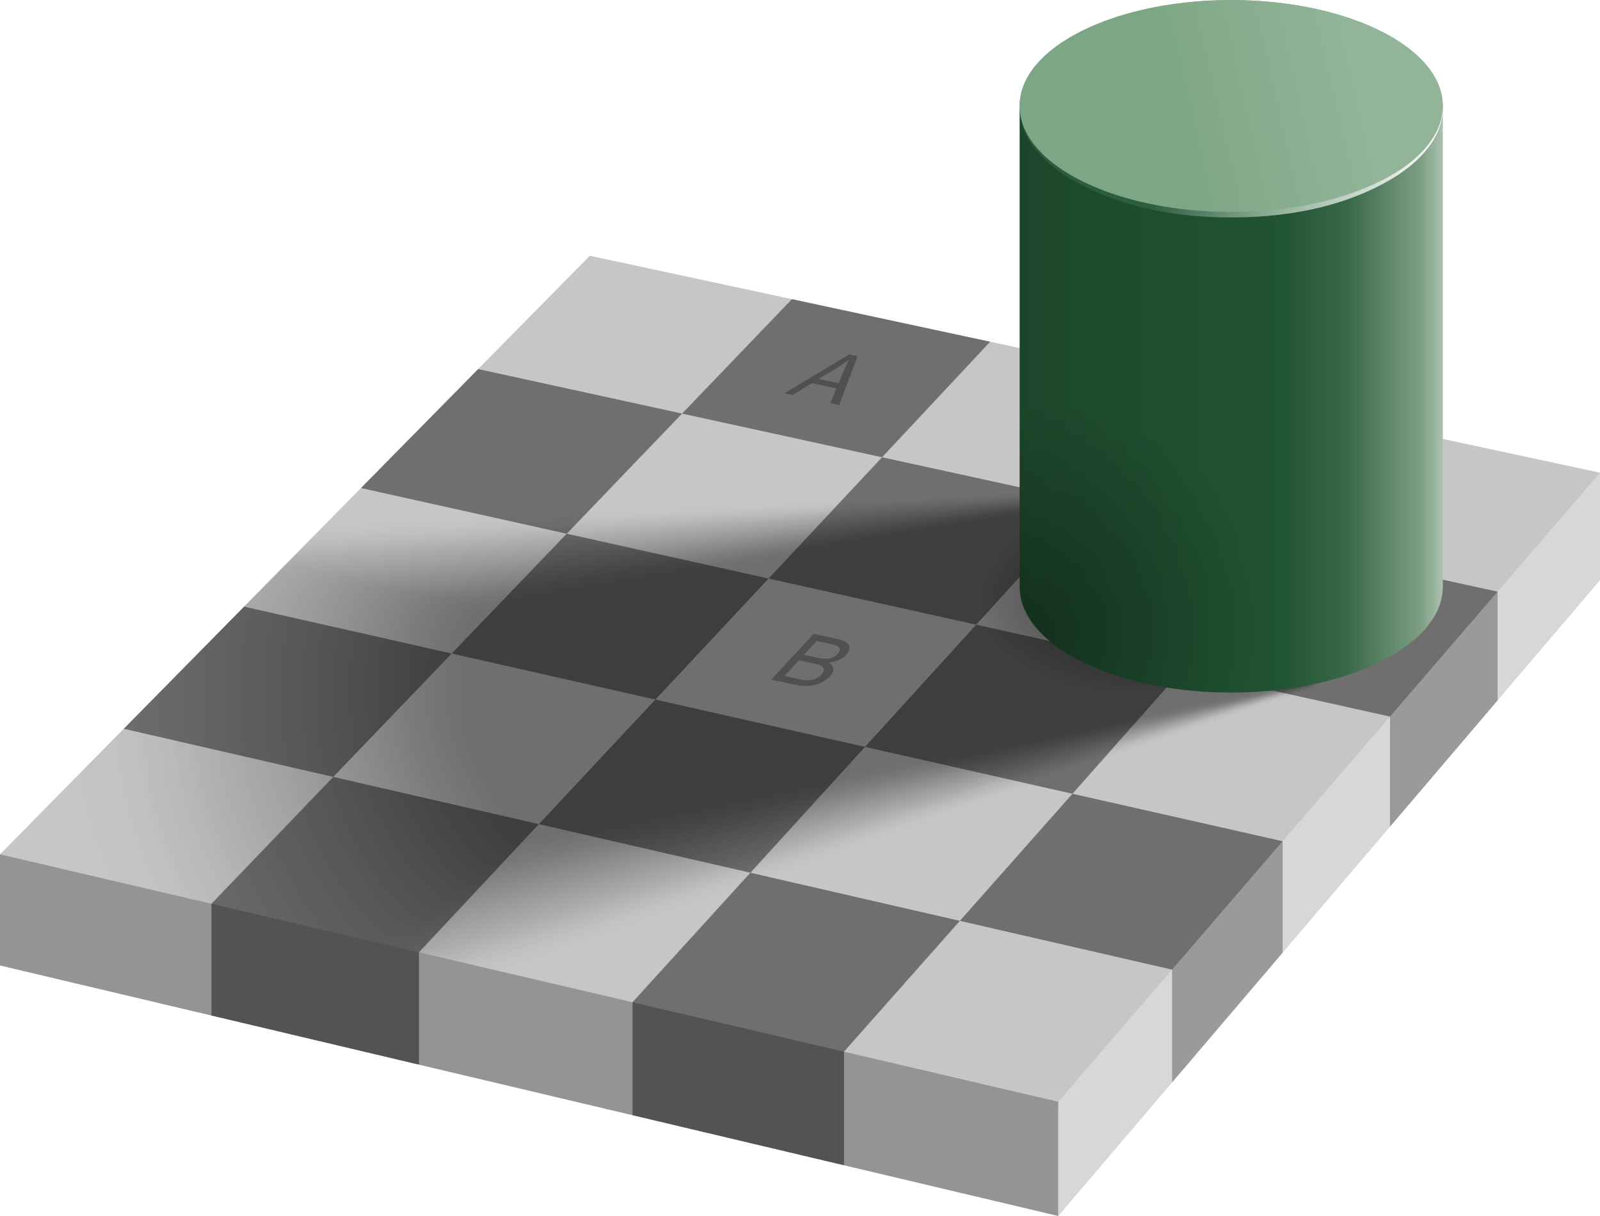
Notes:
Comme autre exemple de l’interaction entre le traitement ascendant et le traitement descendant, considérez cette image. Regardez les deux cases de l’échiquier étiquetées « A » et « B ». Lequel des deux est le plus sombre? C’est une question piège, car les deux carrés sont exactement de la même couleur. « A » semble beaucoup plus sombre que « B », mais c’est parce que nous voyons que le carré « B » est dans l’ombre, nous l’interprétons donc comme plus clair (i.e., un carré blanc). C’est-à-dire que notre cerveau tente de corriger notre perception de l’image pour l’ombre projetée par le cylindre vert. Au cas où vous ne me croiriez pas que les deux carrés sont de la même couleur, déplaçons simplement le carré A vers le carré B. Je ne change pas de couleur, je déplace juste une copie de cette partie de l’image. Comme vous pouvez le voir, A et B sont identiques.
--Il est également important de noter, cependant, qu’il ne s’agit pas d’une erreur de perception. Si vous deviez voir un échiquier comme celui-ci dans la vie réelle avec une ombre projetée sur une partie de celui-ci, alors il serait correct de dire que le carré B est en fait plus brillant que le carré A. Si nous n’utilisions que le traitement ascendant, nous ne le percevrions pas correctement. En d’autres termes, nous avons besoin d’un traitement descendant pour corriger l’ombre et percevoir correctement à quoi ressemblerait l’échiquier sans l’ombre dessus.

Slide 35
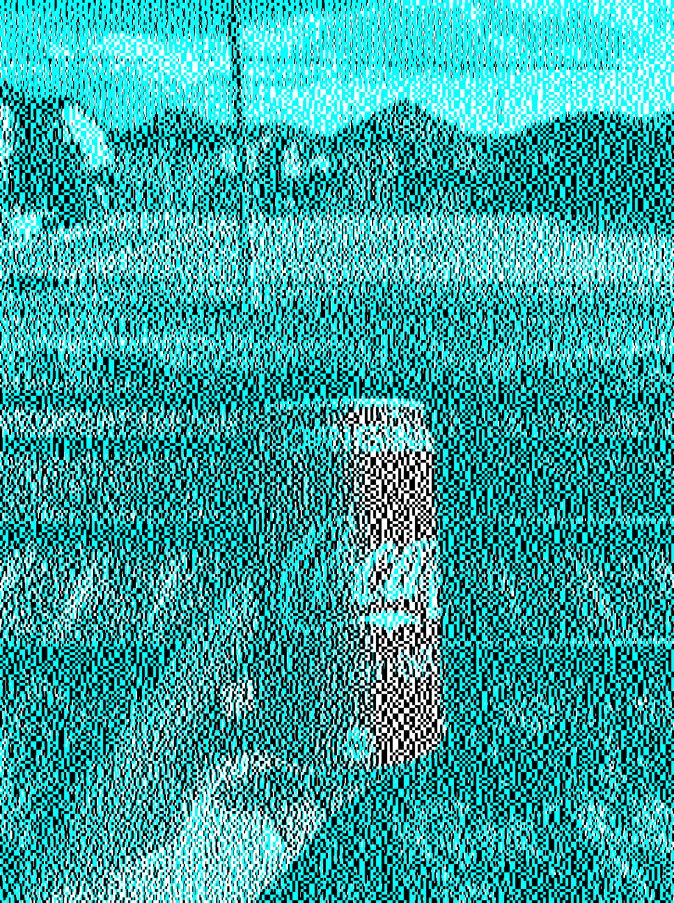
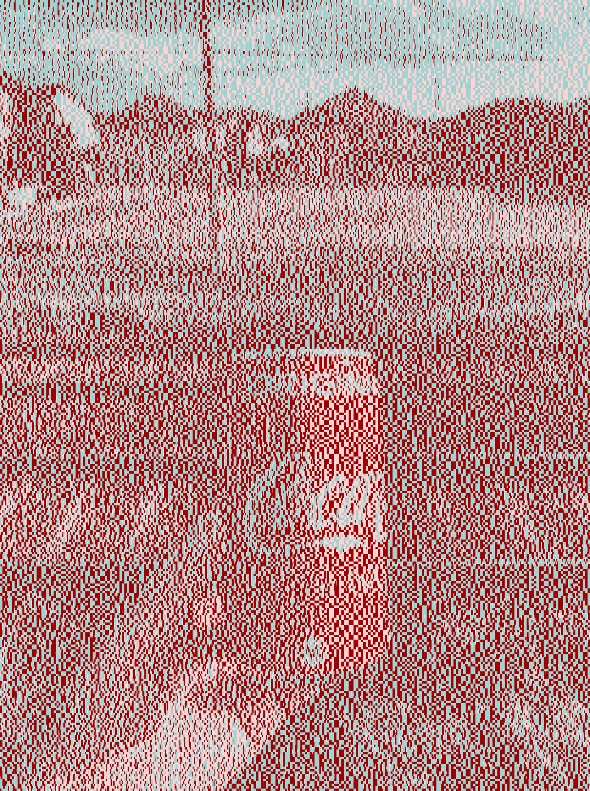
Notes:
Ce type de correction descendante (top-down) ne se produit pas seulement pour la lumière et l’ombre, mais aussi pour différentes dimensions de couleur. Par exemple, vous avez peut-être vu cette image ici sur Internet. Si c’est le cas, vous savez peut-être où je veux en venir. Si ce n’est pas le cas, je vous expliquerai tout à l’heure. Qui voit des pixels rouges sur cette image? Même pour ceux qui connaissent déjà cette image, toute personne ayant une vision normale des couleurs perçoit des pixels rouges dans cette image, notamment sur la canette de coca.
--Cependant, il n’y a pas de pixels rouges dans cette image. Tous les pixels sont noirs, blancs, gris ou cyan (l’opposé du rouge). Si nous zoomons sur une zone qui semble rouge, nous pouvons clairement voir que c’est le cas. Il n’y a pas de rouge.
--Nous percevons le rouge, car notre cerveau remarque qu’il y a beaucoup trop de cyan dans cette image. L’image donne l’impression qu’il y a une sorte de filtre cyan ou une source de lumière externe qui colore tout en cyan. Pour corriger cela, votre cerveau « soustrait » une partie de ce cyan pour percevoir à quoi devrait ressembler l’image sans le filtre cyan.
--En d’autres termes, nous créons une image mentale corrigée des couleurs comme celle-ci. Dans cet exemple, j’ai simplement ajouté un filtre rouge à l’image d’origine. Dans cette nouvelle image, il y a des pixels rouges cette fois-ci.
--Incidemment, nous allons également corriger mentalement toute la statique dans l’image et représenter mentalement une image plus claire comme vous le voyez ici à droite, encore une fois avec des pixels rouges.

Slide 36
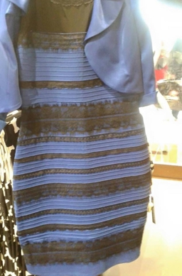
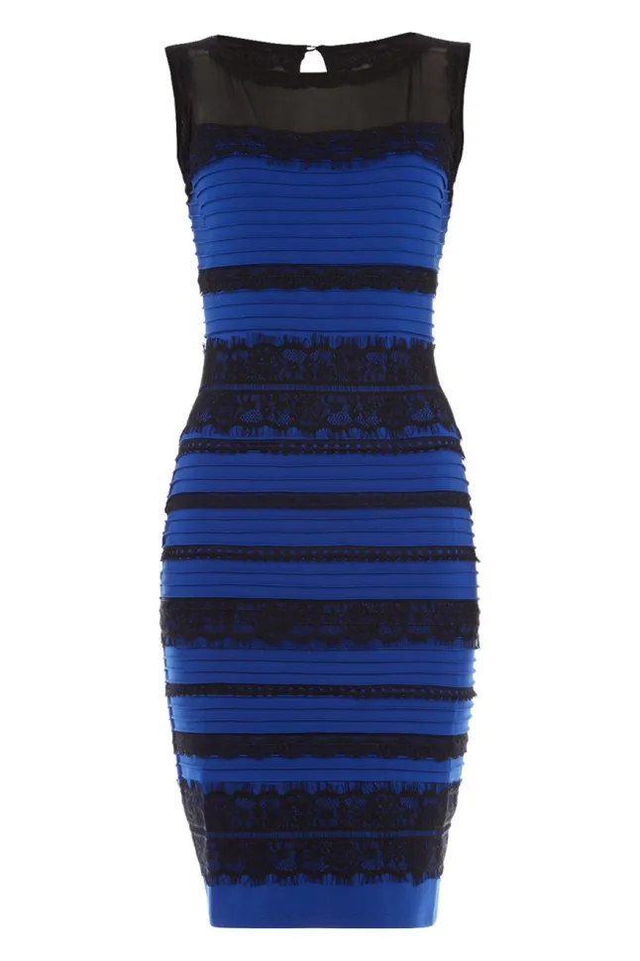
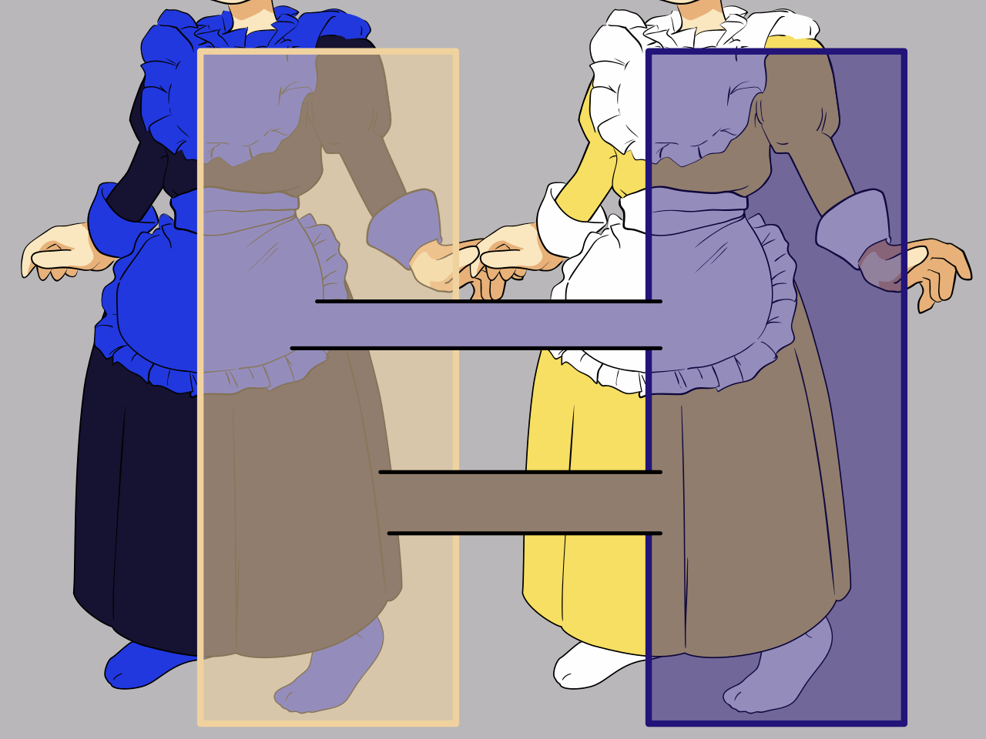
“The Dress”
Notes:
La Robe (The Dress) est la photo d’une robe devenue virale sur Internet en 2015, lorsque les internautes se trouvèrent en désaccord quant aux couleurs des rayures de la robe, vues noires et bleues par les uns, blanches et dorées par les autres.
--Elle est noire et bleue.
--Certains neuroscientifiques pensent que cela résulte de la manière dont le cerveau humain perçoit les couleurs et l’adaptation chromatique. Conway pense que cela est lié à la manière dont le cerveau traite les différentes teintes d’un ciel en lumière du jour: « Votre système visuel regarde cette chose, et vous essayez de réduire le biais chromatique de l’axe de la lumière du jour... les gens réduisent soit le côté bleu, auquel cas ils finissent par voir blanc et doré, soit le côté doré, auquel cas ils finissent par voir bleu et noir. » Neitz a déclaré: « Notre système visuel est censé éliminer les informations sur l’éclairage et extraire des informations sur la réflectance réelle. »
--Des théories similaires ont été exposées par Paul Knox de l’Université de Liverpool, qui a déclaré que ce que le cerveau interprète comme de la couleur peut être influencé par l’appareil sur lequel la photographie est visionnée, ou par les attentes du spectateur.

Slide 37
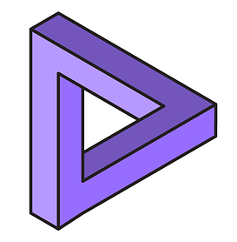
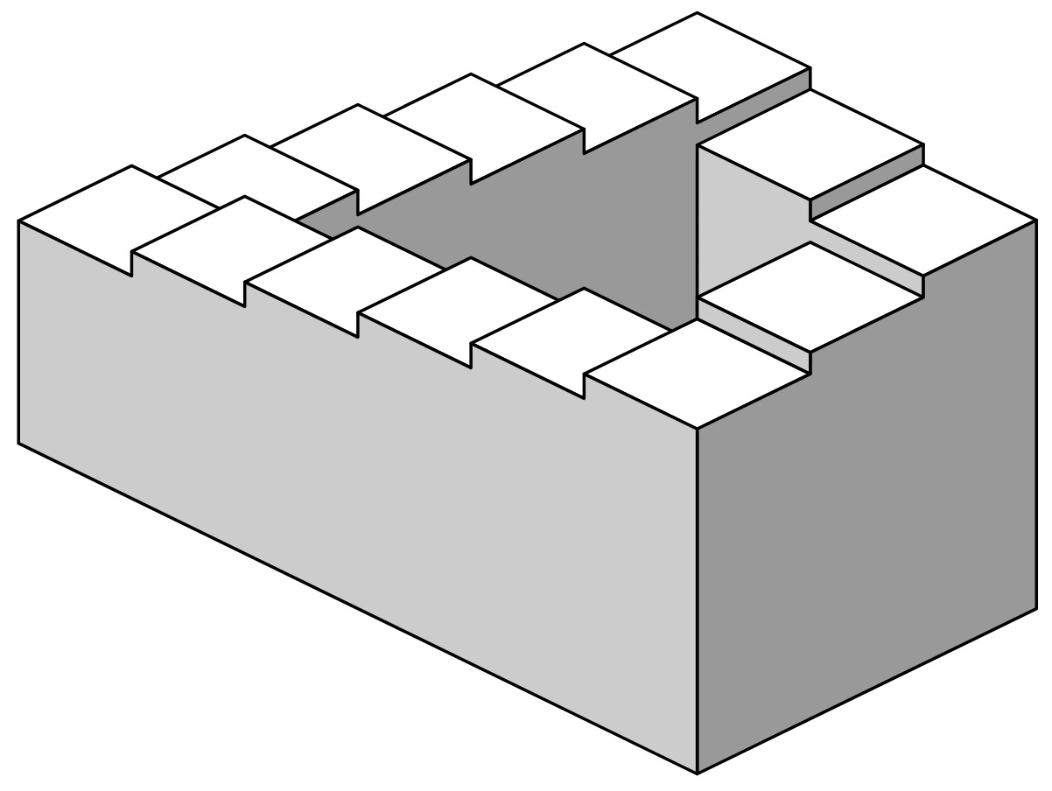
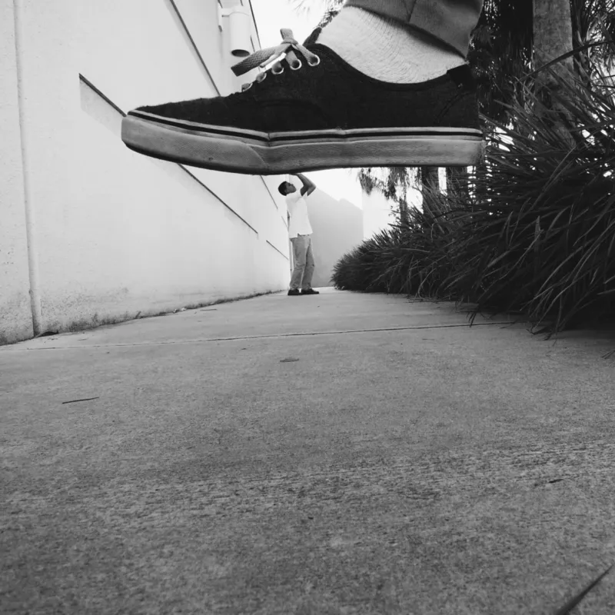
Le rôle des connaissances
connaissances
traitement ascendant
(bottom-up)
traitement descendant
(top-down)
données sensorielles
Notes:
Bref, il y a un certain nombre d’illusions du laboratoire et du monde réel qui montrent que nous ne voyons pas le monde tel qu’il est, objectivement. Au contraire, notre cerveau essaie de construire une représentation mentale qui a du sens. Occasionnellement, cela ne fonctionne pas bien et nous percevons une illusion.

Slide 38
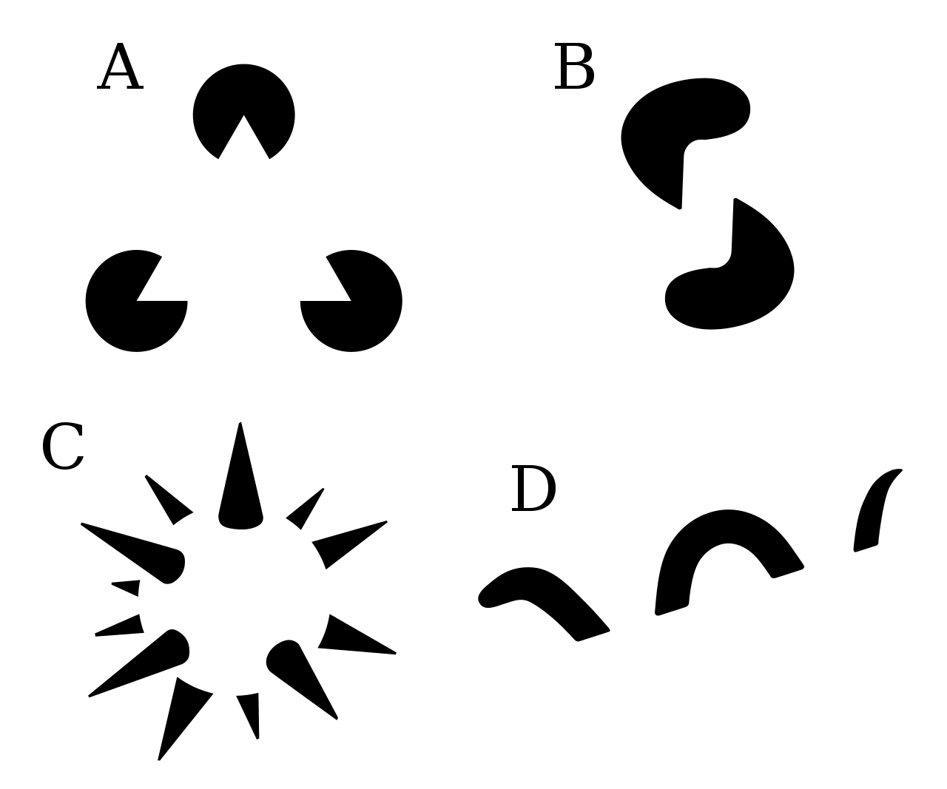
Les lois de Gestalt
Notes:
La psychologie de la forme, théorie de la Gestalt ou gestaltisme (de l’allemand, Gestaltpsychologie) est une théorie psychologique et philosophique proposée au début du XXe siècle selon laquelle les processus de la perception et de la représentation mentale traitent les phénomènes comme des formes globales plutôt que comme l’addition ou la juxtaposition d’éléments simples. Par exemple, la réification est l’aspect constructif ou génératif de la perception, par lequel l’objet expérimenté de la perception contient des informations spatiales plus explicites que le stimulus sensoriel sur lequel il est basé. Par exemple, un triangle est perçu dans l’image A, bien qu’il n’y ait pas de triangle. Dans les images B et D, l’œil reconnaît des formes disparates comme « appartenant » à une seule forme, dans C une forme tridimensionnelle complète est vue, alors qu’en réalité rien de tel n’est dessiné.
--L’un des objectifs de la psychologie de la Gestalt était de comprendre les règles que le système perceptif utilise pour représenter les objets. Ces règles ont été qualifiées de « lois ». Nous allons maintenant examiner quelques-unes de ces lois.

Slide 39
La loi de la proximité
Notes:
La loi de la proximité: nous regroupons les points d'abord les plus proches les uns des autres. Par exemple, nous avons tendance à voir des rangées de points ici. Et des colonnes de points sur la droite.

Slide 40
La loi de similitude
Notes:
La loi de similitude: si la distance ne permet pas de regrouper les points, nous nous attacherons ensuite à repérer les plus similaires entre eux pour percevoir une forme. Par exemple, nous avons tendance à voir une alternance de rangées de points blancs et noirs sur la gauche. Et nous voyons une alternance de colonnes de points blancs et noirs sur la droite.

Slide 41
La loi de clôture
Notes:
La loi de clôture stipule que les individus perçoivent des objets tels que des formes, des lettres, des images, etc., comme étant entiers lorsqu’ils ne sont pas complets. Plus précisément, lorsque des parties d’une image globale sont manquantes, notre perception comble l’écart visuel. Par exemple, la figure représente ce que nous percevons comme un cercle sur le côté gauche de l’image et un rectangle sur le côté droit de l’image. Cependant, des lacunes sont présentes dans les formes. Si la loi de clôture n’existait pas, l’image représenterait un assortiment de lignes différentes avec des longueurs, des rotations et des courbures différentes, mais avec la loi de clôture, nous combinons perceptuellement les lignes en formes entières.

Slide 42
La loi de continuité
Notes:
La loi de continuité: Les éléments des objets ont tendance à être regroupés, et donc intégrés dans des ensembles perceptifs s’ils sont alignés à l’intérieur d’un objet. Une bonne continuation suggérerait que nous sommes plus susceptibles de percevoir cela comme deux lignes qui se chevauchent, plutôt que quatre lignes qui se rencontrent au centre ou deux coins.
--Dans les cas où il y a une intersection entre des objets, les individus ont tendance à percevoir les deux objets comme deux entités uniques et ininterrompues. Les stimuli restent distincts même en cas de chevauchement. Par exemple, la figure montre une configuration de deux clés croisées. Lorsque l’image est perçue, nous avons tendance à percevoir la clé en arrière-plan comme une seule clé ininterrompue au lieu de deux moitiés distinctes d’une clé.

Slide 43
La loi de destin commun
Notes:
La loi de destin commun: des parties en mouvement ayant la même trajectoire sont perçues comme faisant partie de la même forme.

Slide 44
Lien perception et personnalité ?
NORMAL
GENIAL
SCHIZOPHRENE
Notes:
Lien entre perception et personnalité ?
Ce que nous percevons peut parfois être lié à des caractéristiques de la personnalité ou même à des troubles cliniques. Par exemple, considérons l’illusion du masque rotatif (« rotating mask illusion »). Dans cette tâche, vous voyez un masque qui tourne. L’illusion fonctionne même avec un vrai masque, pas seulement un masque généré par ordinateur. La plupart des gens ne voient qu’un masque convexe. C’est-à-dire que le visage est pointé vers l’extérieur (vers vous). Même lorsque le masque est clairement concave (ce qui signifie que nous voyons l’intérieur du masque), nous le voyons toujours comme s’il était convexe. Il existe de vraies (et probablement) fausses exceptions à cette règle.
--Il y a 3 perception possible soit on voit l’intérieur du masque soit on voit encore l’extérieur du masque soit on alterne d’une vision à l’autre. Il semble qu’il existe des liens entre la perception et la personnalité.

Slide 45
Notes:
Que nous regardions le devant du masque ou le verso concave, notre cerveau traite toujours la forme afin que nous voyions un visage saillant. Pourquoi cela arrive-t-il? Rappelez-vous que tout ce que nous voyons est le résultat de signaux électriques voyageant de l’œil vers le cerveau. C’est notre cerveau qui traite ces signaux pour construire une image que notre « moi conscient » est capable de percevoir. Nous savons par expérience que les visages sont convexes, donc notre cerveau traite l’image d’une manière qui a du sens pour nous et correspond à nos attentes.
--Cette tendance est si forte qu’elle est capable de remplacer les informations de profondeur 3D. Même lorsque nous sommes conscients que nous regardons le concave (verso du masque), nous ne pouvons nous empêcher de le percevoir comme un visage convexe et saillant. En fait, cette illusion est si forte que vous pouvez même vous retrouver à protester contre l’illusion. C’est-à-dire que vous pourriez insister sur le fait que le masque est, en fait, toujours face à vous. Mais c’est faux.
--Fait intéressant, cette illusion ne fonctionne souvent pas sur les personnes souffrant de schizophrénie. Ils sont capables de voir le masque creux pour ce qu’il est. Dans ce cas, l’information visuelle brute (traitement ascendant) n’est pas supplantée par des processus cognitifs supérieurs (traitement descendant). Certains psychologues pensent que cette prédominance du traitement ascendant sur le traitement descendant contribue au sentiment de dissociation de la réalité.
--Selon Internet, si vous êtes capable de manipuler votre perception pour voir de chaque côté du masque, alors vous êtes un génie. Mais c’est probablement un non-sens. En général, chaque fois que quelqu’un sur Internet vous dit "Seuls deux pour cent des gens peuvent...", ce n’est probablement pas basé sur la science. Mais le lien avec la schizophrénie est réel.

Slide 46
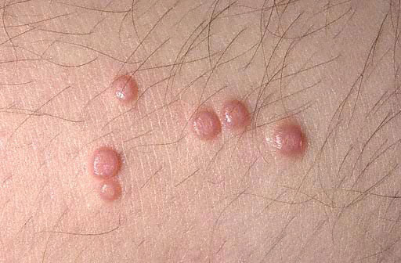
En Médecine ?
Notes:
Nous pouvons voir à partir de tous ces exemples que nous ne percevons pas le monde directement. Il y a aussi un processus de construction. Normalement, le traitement descendant nous aide à mieux représenter le monde qui nous entoure, mais il peut parfois nous égarer (e.g., comme nous l’avons vu avec certaines des illusions perceptuelles).
--En médecine, nous pourrions être plus préoccupés par certains des autres biais cognitifs dont nous parlerons dans ce cours, mais les biais perceptuels pourraient modifier notre jugement dans certains scénarios. Par exemple, si un patient que nous connaissons est très actif sexuellement et qu’elle nous présente des inquiétudes au sujet de bosses dans la région pubienne, nous pourrions avoir tendance à interpréter ce que nous voyons ici comme des verrues génitales. En d’autres termes, les connaissances activées dans la mémoire pourraient avoir un biais descendant pour modifier la façon dont nous percevons les symptômes. Dans ce cas, il s’agirait d’un diagnostic erroné, car il s’agit d’un molluscum contagiosum.

Slide 47
Tâche DRM
lit
repos
éveillé
fatigué
rêve
réveil
roupiller
couverture
somnoler
sommeiller
ronfler
sieste
paix
bâiller
somnolence
Notes:
On va commencer avec une petite expérience. On va essayer une tâche DRM. J’expliquerai cette tâche un peu plus tard aujourd'hui. Mais la tâche principale est de lire une liste de mots et d’essayer de s’en souvenir autant que possible.
--lit, repos, éveillé, fatigué, rêve, réveil, roupiller, couverture, somnoler, sommeiller, ronfler, sieste, paix, bâiller, somnolence.
--On va faire un test de reconnaissance bientôt.

Slide 48
Tâche DRM
Comptez à rebours par trois… à partir de 321
Tâche d’interférence
Notes:
Maintenant, nous allons faire une autre tâche. À partir de 321, comptez à rebours par trois.
--Pourquoi avons-nous fait cela? Ce n’était qu’une tâche d’interférence, une petite distraction avant notre test de mémoire.

Slide 49
Tâche DRM
lit
football
couverture
somnolence
maison
sieste
marcher
table
rêve
dormir
Notes:
Nous allons maintenant essayer une tâche de reconnaissance. Je vais vous montrer un mot à la fois. Pour chaque mot, dites-moi si vous avez vu le mot ou pas. Si vous êtes sûr d’avoir vu le mot, levez la main. Sinon, posez votre main.
--lit, football, couverture, somnolence, maison, sieste, marcher, table, rêve, dormir.
--Êtes-vous sûr d’avoir vu le mot « dormir »?

Slide 50
Tâche DRM
lit
repos
éveillé
fatigué
rêve
réveil
roupiller
couverture
somnoler
sommeiller
ronfler
sieste
paix
bâiller
somnolence
Notes:
Ce mot n’était en fait pas sur la liste. Le truc, c’est que tous les autres mots ont un lien avec le sens de « dormir ». Cela ne fonctionnera pas à chaque fois pour tous les participants. Si vous n’avez pas été trompé cette fois-ci, vous seriez probablement encore trompé par d’autres listes similaires. Cependant, les participants se souviennent souvent d’avoir entendu le mot critique même s’il n’a jamais été présenté. De plus, les participants sont souvent plus confiants d’avoir entendu ce leurre que d’autres mots qui figuraient sur la liste.

